Slide 1
Федеральное государственное бюджетное образовательное учреждение
высшего образования «Красноярский государственный медицинский
университет имени профессора В.Ф. Войно-Ясенецкого»
Министерства здравоохранения Российской Федерации
Фармацевтический колледж
Тема: «Формирование цен на ЖНВЛП»
по специальности 33.02.01. Фармация
Выполнила: студентка группы 304-11 Бурмакина Д.П.
Руководитель: Казакова Е.Н.
Красноярск, 2022

Slide 2
Понятие цены и ее функции
Цена – это денежное выражение стоимости (ценности) товара или услуги.
Как инструмент управления рынком цена выполняет следующие функции:
Учетная (является измерителем общественно-необходимых затрат - издержки производства и обращения и результатов производства - прибыли и производительности труда);
Регулирующая (устанавливает равновесие, баланс между спросом и предложением. Продавец старается назначить большую цену и получить большую прибыль, а покупатель стремится приобрести товар за минимальную цену);
Стимулирующая (стимулирует качество продукции и обновления ассортимента);
Распределительная (средства перераспределения доходов в результате отклонения цены от стоимости товара осуществляется с помощью системы налогообложения и других мероприятий.

Slide 3
Регулирование цен на препараты списка ЖНВЛП
В Российской Федерации различают два уровня государственного регулирования цен на лекарственные препараты федеральный и региональный.
Государственное регулирование цен на федеральном уровне на лекарственные препараты для медицинского применения осуществляется посредством утверждения перечня жизненно необходимых и важнейших лекарственных препаратов, утверждения методики и регистрации предельных отпускных цен, установленных производителями лекарственных препаратов.

Slide 4
Постановление Правительства №865 от 29.10.2020 «О государственном регулировании цен на лекарственные препараты, включенные в перечень жизненно необходимых и важнейших лекарственных препаратов» утверждает:
Правила государственной регистрации предельных отпускных цен производителей на лекарственные препараты, включенные в ЖНВЛП;
Правила ведения государственного реестра предельных отпускных цен производителей на лекарственные препараты, включенные в перечень ЖНВЛП;
Правила установления органами исполнительной власти субъектов Российской Федерации предельных размеров оптовых надбавок и предельных размеров розничных надбавок к фактическим отпускным ценам, установленным производителями лекарственных препаратов, на лекарственные препараты, включенные в перечень ЖНВЛП;
Правила формирования отпускных цен на лекарственные препараты, включенные в перечень ЖНВЛП, организациями оптовой торговли, аптечными организациями, индивидуальными предпринимателями и медицинскими организациями.

Slide 5
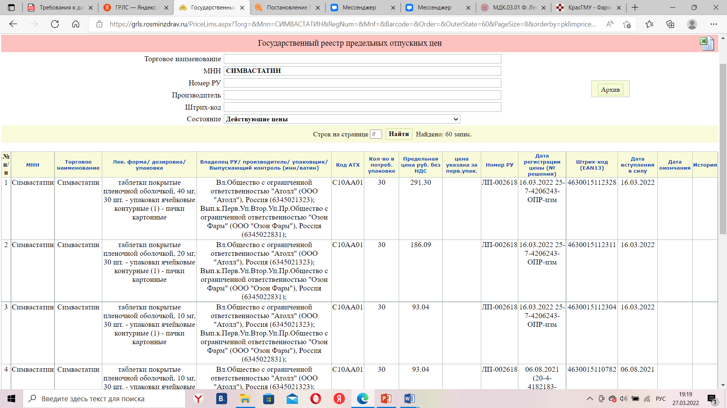
Зарегистрированные предельные отпускные цены на лекарственные препараты, включенные в перечень ЖНВЛП, подлежат включению в государственный реестр предельных отпускных цен производителей.
Рисунок 1 – Предельные отпускные цены в ГРЛС

Slide 6
На уровне субъектов РФ (региональном уровне) устанавливают предельные размеры оптовых надбавок и предельные размеры розничных надбавок к фактическим отпускным ценам, установленным производителями лекарственных препаратов, на лекарственные препараты, включенные в перечень ЖНВЛП.
Организации оптовой торговли и (или) аптечные организации, индивидуальные предприниматели, имеющие лицензию на фармацевтическую деятельность, осуществляют реализацию лекарственных препаратов, включенных в перечень ЖНВЛП, по ценам, уровень которых не превышает сумму фактической отпускной цены, установленной производителем лекарственных препаратов и не превышающей зарегистрированной предельной отпускной цены, и размер оптовой надбавки и (или) размер розничной надбавки, не превышающие соответственно размера предельной оптовой надбавки и (или) размера предельной розничной надбавки, установленных в субъекте Российской Федерации.

Slide 7
Предельные размеры оптовых и розничных надбавок
Предельные размеры оптовых надбавок и предельные размеры розничных надбавок к фактическим отпускным ценам, установленным производителями лекарственных препаратов, на лекарственные препараты, включенные в перечень жизненно необходимых и важнейших лекарственных препаратов для Красноярского края указаны в Приложении к Приказу министерства тарифной политики Красноярского края от 9 декабря 2021 г. N 20-т.

Slide 8
Рисунок 2 – Предельные размеры надбавок

Slide 9
Расчет цены на ЖНВЛП
Цена на лекарственный препарат из перечня ЖНВЛП устанавливается в зависимости от группы лекарственных препаратов, от района расположения аптеки и от размера фактической отпускной цены производителя за упаковку.
Алгоритм расчета:
Берется цена производителя без НДС ;
Высчитывается оптовая надбавка от цены производителя без НДС. Высчитывается отпускная цена оптовой организации без НДС;
Высчитывается розничная надбавка. Высчитывается розничная цена аптечной организации без НДС;
Высчитывается розничная цена аптечной организации с НДС.

Slide 10
Пример: Лекарственный препарат «Симвастатин-ВЕРТЕКС» табл. п.п.о. 20мг №30. Высчитываем цену для Красноярска.
Сверяем цену производителя без НДС (186,09) с предельной ценой, указанной в ГРЛС. Цена производителя не завышена.
2. Фактическая отпускная цена производителя
свыше 100 руб. до 500 руб. включительно.
Оптовая надбавка составляет 14,5%
Оптовая надбавка в руб.=186,09*14,5/100=26,98 руб.
Отпускная цена оптовой организации без НДС=
186,09+26,98=213,07 руб.

Slide 11
3. Размер предельной розничной надбавки для города Красноярска с учетом цены производителя = 20%
Розничная надбавка в рублях = 186,09*20/100=37,22 руб.
Розничная цена оптовой организации без НДС=
213,07+37,22=250,29 руб.
4. Розничная цена аптечной организации с НДС:
250,29*1,1=275,32 руб.

Slide 12
Цена на лекарственный препарат из перечня ЖНВЛП устанавливается в зависимости от группы лекарственных препаратов, от района расположения аптеки и от размера фактической отпускной цены производителя за упаковку.
Выделяют 3 зоны:
1) Города и районы края, за исключением районов Крайнего Севера и приравненных к ним местностей (в том числе Красноярск);
2) Местности, приравненные к районам Крайнего Севера (г.Енисейск, г.Лесосибирск и его административные населенные пункты, Богучанский район, Енисейский район, Кежемский район, Мотыгинский район);
3) Районы Крайнего Севера (г.Норильск, Северо-Енисейский район, Туруханский район).
По фактической отпускной цене производителя за упаковку выделены три ценовых интервала:
1) до 100 рублей включительно
2) свыше 100 до 500 рублей включительно
3) свыше 500 рублей.
Таким образом, государством регулируются и контролируются цены на лекарственные препараты перечня ЖНВЛП. Продажа лекарственных препаратов, которые включены в перечень ЖНВЛП и на которые не зарегистрирована установленная производителями лекарственных препаратов предельная отпускная цена, не допускается.

Slide 13
СПАСИБО ЗА ВНИМАНИЕ!

